Slide 1

Tecnologias para Desenvolvimento de Aplicações
Aula 10
Prof. Allan da Rocha Dias

Slide 2
Java Web
Desenvolvimento de sistemas para Internet com JEE

Slide 3
Plataformas Java
Plataforma Java SE (Standard Edition): ferramenta de desenvolvimento que contém todo o ambiente necessário para a criação e execução de aplicações Java, incluindo a máquina virtual Java (JVM), o compilador Java, as APIs do Java e outras ferramentas utilitárias para uma melhor funcionalidade.
Plataforma Java EE (Enterprise Edition): inclui toda a funcionalidade existente na plataforma Java SE mais todas as funcionalidades necessárias para o desenvolvimento e execução de aplicações em um ambiente corporativo.

Slide 4
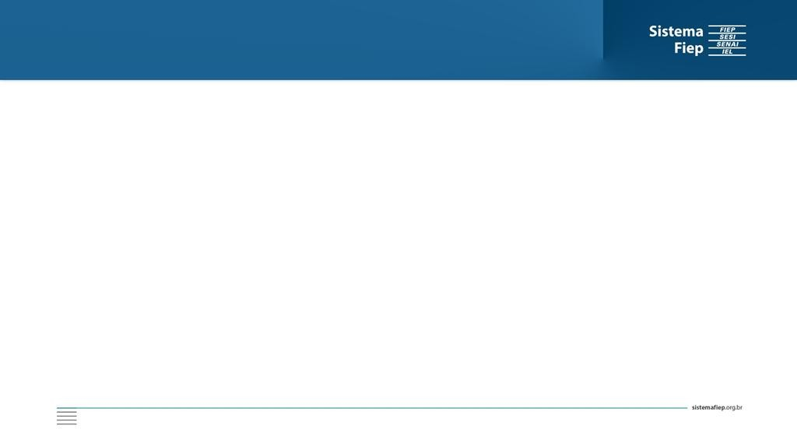
JEE – Java Enterprise Edition
É uma plataforma de programação para servidores na linguagem de programação Java que fornece uma API e um ambiente de tempo de execução para o desenvolvimento e execução de softwares corporativos, incluindo serviços de rede e web, e outras aplicações de rede de larga escala, multicamadas, escaláveis, confiáveis e seguras.
Java EE estende a Java SE, fornecendo uma API para mapeamento objeto-relacional, arquiteturas multicamada e distribuídas e web services. A plataforma incorpora um desenho amplamente baseado em componentes modulares rodando em um servidor de aplicação. Softwares para Java EE são primeiramente desenvolvidos na linguagem de programação Java. A plataforma enfatiza a convenção sobre configuração e anotações para configuração.

Slide 5
JEE – Java Enterprise Edition
Contém uma série de especificações, cada uma com suas funcionalidades distintas, a saber:
JDBC (Java Database Connectivity), utilizado no acesso e conexão ao banco de dados;
JSP (Java Server Pages), uma espécie de servidor Web (Servidores Web são as aplicações que permitem a você acessar um site na internet);
Servlets, que vem a ser o funcionamento dos servidores Web, permitindo a geração de conteúdo dinâmico nos sites.

Slide 6
JEE – Java Enterprise Edition
Para desenvolver com JEE, deve-se estar familiarizado com EJBs e XML.
EJB – Enterprise JavaBeans
Componente que roda em um container de um servidor de aplicação. Seu principal objetivo consiste em fornecer um desenvolvimento rápido e simplificado de aplicações Java, com base em componentes distribuídos, transacionais, seguros e portáveis.

Slide 7
Algumas siglas de Java Web
JVM – Java Virtual Machine
JRE – Java Runtime Environment
JDK – Java Development Kit
JPA – Java Persistence API
JSF – Java Server Faces
JSP – Java Servers Pages
EJB – Enterprise Java Beans
JTA – Java Transaction API
JAAS – Java Authentication and Authorization Service
MVC – Model View Control
JAR – Java ARchive
WAR – Web aplication ARchive
XML – eXtensible Markup Language

Slide 8
Java Web
Conceitos e um primeiro contato com o desenvolvimento

Slide 9
Conceitos Java Web
JPA é uma API padrão da linguagem Java que descreve uma interface comum para frameworks de persistência de dados. A JPA define um meio de mapeamento objeto-relacional para objetos Java simples e comuns, denominados beans de entidade.
Hibernate é um framework para o mapeamento objeto-relacional que facilita o mapeamento dos atributos entre um Banco de dados Relacional e o modelo de objetos de uma aplicação.

Slide 10
Conceitos Java Web
JSF é uma especificação Java para a construção de interfaces de usuário dinâmicas baseadas em componentes para aplicações web. Possui um modelo de programação dirigido a eventos, abstraindo os detalhes da manipulação dos eventos e organização dos componentes, permitindo que o programador se concentre na lógica da aplicação.
PrimeFaces é uma biblioteca de componentes para RIA – Rich Internet Application, o que torna os sistemas com uma interface mais amigável para os usuários.

Slide 11
Desenvolvimento Web com JSF e JPA
Ferramentas computacionais necessárias:
MySQL
Hibernate
PrimeFaces
Eclipse
Maven
Tomcat

Slide 12
Servlets
Criando páginas dinâmicas com Java

Slide 13
Servlets
Quando a Web surgiu, seu objetivo era a troca de conteúdos através, principalmente, de páginas HTML estáticas.
Logo se viu que a Web tinha um enorme potencial de comunicação e interação. Era preciso servir páginas HTML geradas dinamicamente baseadas nas requisições dos usuários.
Uma das primeiras ideias para esses "geradores dinâmicos" de páginas HTML foi fazer o servidor Web invocar um outro programa externo em cada requisição para gerar o HTML de resposta. Era o famoso CGI que permitia escrever pequenos programas para apresentar páginas dinâmicas usando, por exemplo, Perl, PHP, ASP e até C ou C++.
Na plataforma Java, a primeira e principal tecnologia capaz de gerar páginas dinâmicas são as Servlets, que surgiram no ano de 1997.

Slide 14
Servlets
O uso de Servlets é a primeira forma de criar páginas dinâmicas com Java. Usaremos a própria linguagem Java para isso, criando uma classe que terá capacidade de gerar conteúdo HTML.
Cada servlet é um objeto Java que recebe tais requisições (request) e produz algo (response), como uma página HTML dinamicamente gerada.

Slide 15
Servlets
A interface Servlet é a que define exatamente como uma servlet funciona,. Ela possibilita o uso de qualquer protocolo baseado em requisições e respostas
A classe HttpServlet é a implementação específica para o protocolo HTTP. Devemos estende-la e sobrescrever o método service. Esse método será o responsável por atender requisições e gerar as respostas adequadas.

Slide 16
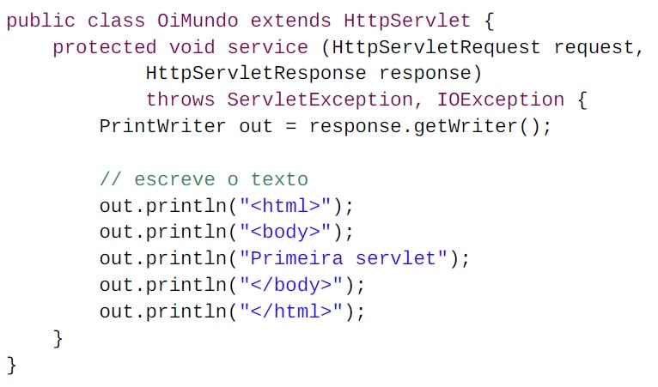
Servlets
Exemplo:

Slide 17
Servlets
Mapeando um Servlet no web.xml
<servlet>
<servlet-name>primeiraServlet</servlet-name>
<servlet-class>servlet.Teste</servlet-class>
</servlet>
...
<servlet-mapping>
<servlet-name>primeiraServlet</servlet-name>
<url-pattern>/teste</url-pattern>
</servlet-mapping>

Slide 18
Preparando Ambiente
Instalação dos softwares e pacotes necessários para criação de um projeto Web básico

Slide 19
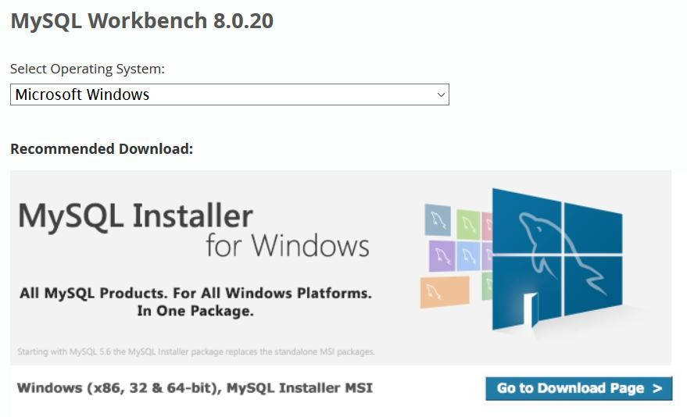
Preparando Ambiente Web
Baixar e instalar MySQL Workbench
https://dev.mysql.com/downloads/workbench/

Slide 20
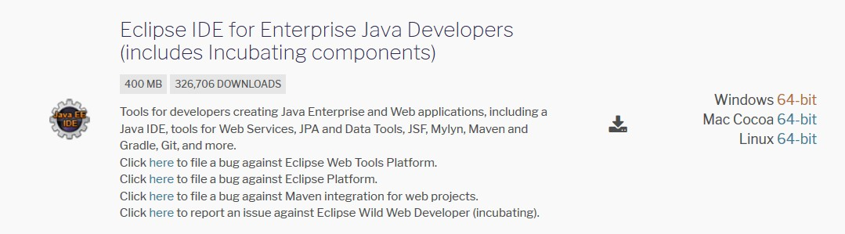
Preparando Ambiente Web
Baixar Eclipe IDE for Enterprise Java Developers (JEE)
https://www.eclipse.org/downloads/packages/

Slide 21
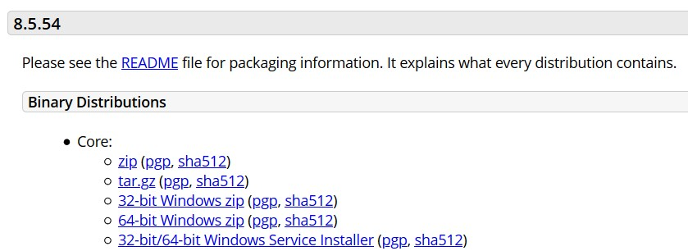
Preparando Ambiente Web
Baixar Apache Tomcat 8 (zip)
https://tomcat.apache.org/download-80.cgi

Slide 22
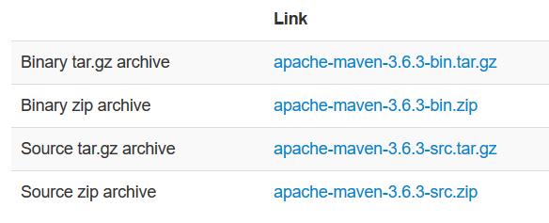
Preparando Ambiente Web
Baixar Apache Maven 3.6
https://maven.apache.org/download.cgi

Slide 23
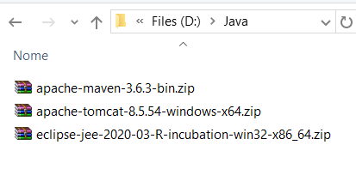
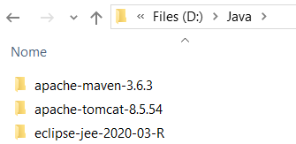
Preparando Ambiente Web
Crie um diretório e descompacte os softwares.

Slide 24

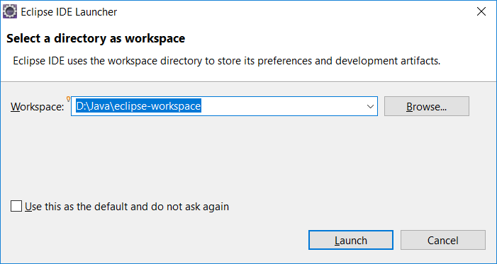
Preparando Ambiente Web
Execute o Eclipse (eclipse.exe)
Configure um diretório de trabalho

Slide 25
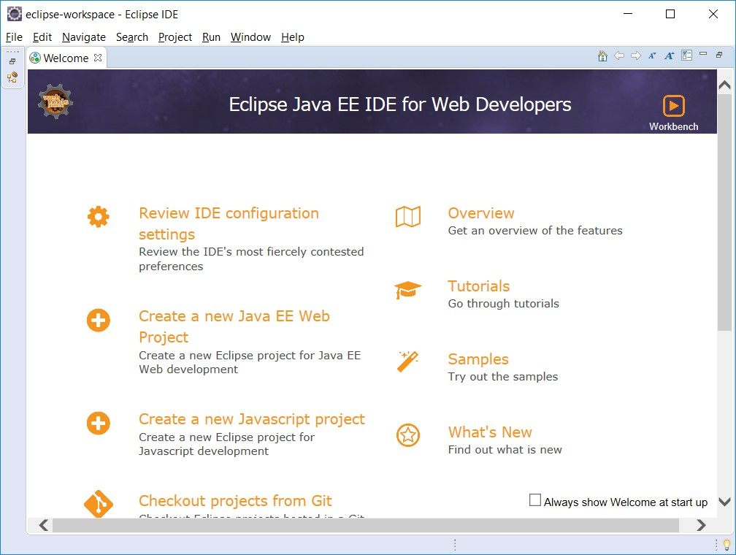
Preparando Ambiente Web

Slide 26
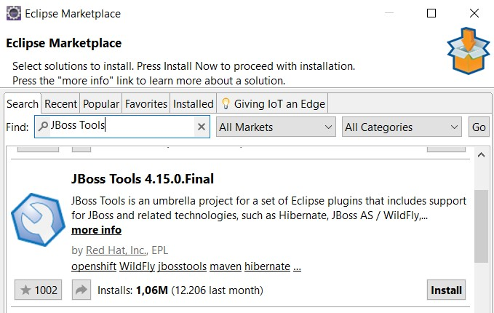
Preparando Ambiente Web
Instalar plugin Hibernate:
Eclipse -> Help -> Eclipse Marketplace: Search JBoss Tools

Slide 27
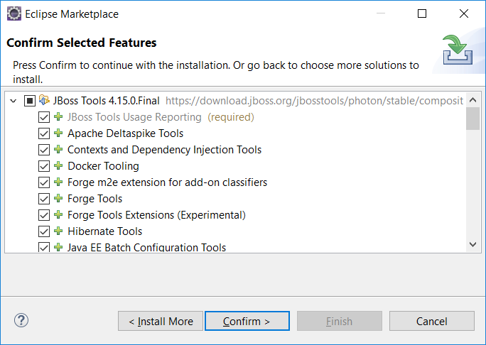
Preparando Ambiente Web
Instalar plugin Hibernate:
Marque todos e confirme para continuar a instalação

Slide 28

Preparando Ambiente Web
Instalar plugin Hibernate:
Aceite os termos e finalize.
Os pacotes serão instalados em background.

Slide 29
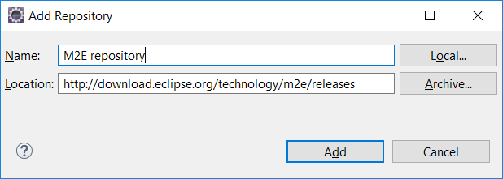
Preparando Ambiente Web
Instalar plugin Maven m2e:
Eclipse -> Help -> Install New Software
Clique em “Add...” e preencha os dados
M2E repository
http://download.eclipse.org/technology/m2e/releases

Slide 30
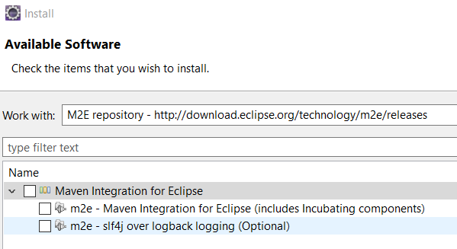
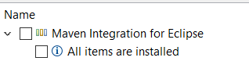
Preparando Ambiente Web
Instalar plugin Maven m2e:
Eclipse -> Help -> Install New Software
Selecione: Maven Integration for Eclipse
Se tiver pacotes não instalados, instale-os

Slide 31
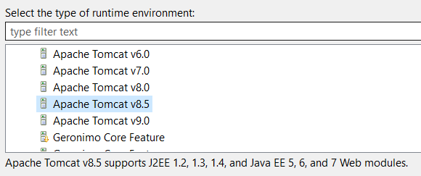
Preparando Ambiente Web
Configurar Tomcat
Eclipse -> Window -> Preferences -> Server -> Runtime Environments
Clique em “Add...” e selecione a versão do Tomcat

Slide 32
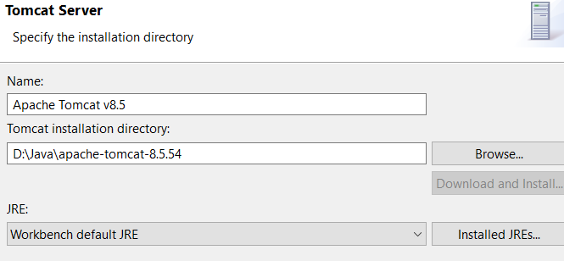
Preparando Ambiente Web
Configurar Tomcat
Localiza o diretório de instalação e finalize.

Slide 33
Preparando Ambiente Web
Reinicie o Eclipse para concluir as instalações.

Slide 34
Novo projeto Web
Criando projeto Web básico

Slide 35
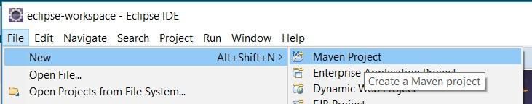
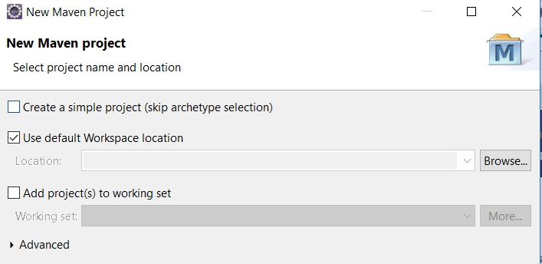
Criando novo projeto Web
Abra o Eclipse e crie um projeto do tipo Maven
File -> New -> Other -> Maven Project

Slide 36
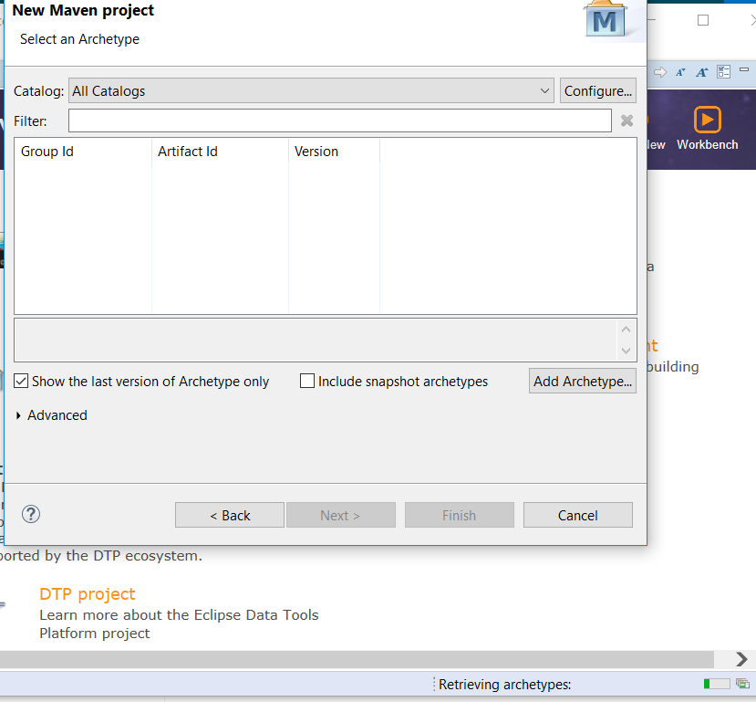
Criando novo projeto Web
Abra o Eclipse e crie um projeto do tipo Maven
Aguarde recuperar os dados da tela

Slide 37
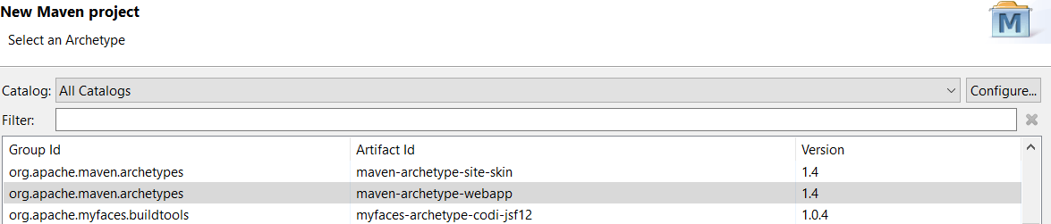
Criando novo projeto Web
Abra o Eclipse e crie um projeto do tipo Maven
Selecione
org.apache.maven.archetypes maven.archetype-webapp

Slide 38
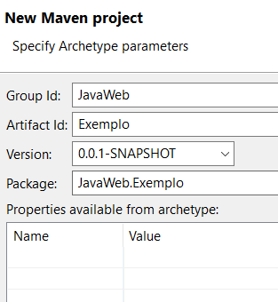
Criando novo projeto Web
Abra o Eclipse e crie um projeto do tipo Maven
Preencha: "Group" com pacote e "Artifact" com nome do projeto

Slide 39
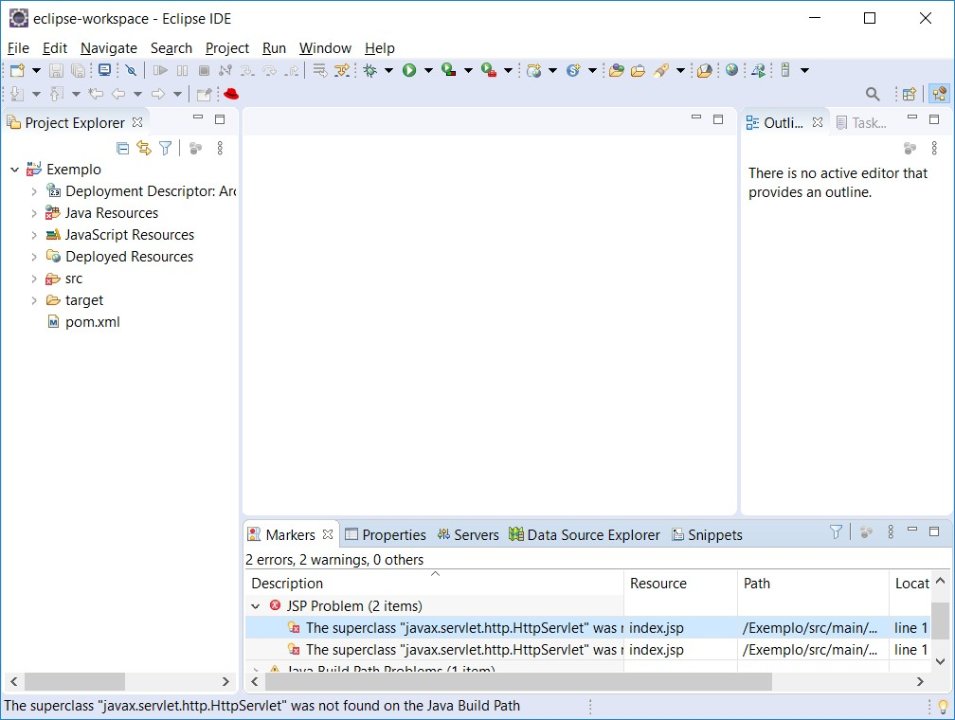
Criando novo projeto Web

Slide 40
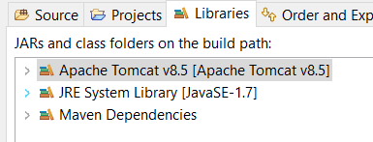
Criando novo projeto Web
Servidor
Abra as propriedades do projeto (menu do botão direito)
Entre em: Java Build Path -> Libraries
Clique em “Add Library...”
Selecione “Server Runtime”
Selecione o Tomcat já configurado anteriormente

Slide 41
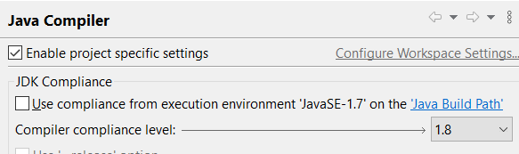
Criando novo projeto Web
Versão Java
Novamente em Propriedades
Em Java Compiler, desmarque "Use compilance“
Altere versão para 1.8

Slide 42
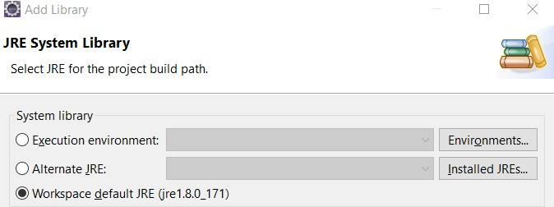
Criando novo projeto Web
Biblioteca JRE
Ainda em Propriedades
Em Java Build Path:
Remova “JRE System Library”
Clique em “Add Library...”
Selecione “JRE System Library”
E selecione “Workspace default JRE”

Slide 43
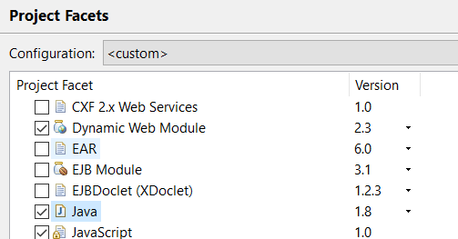
Criando novo projeto Web
Versão Java
Em Propriedades
Project Facets -> Alterar versão do Java para 1.8

Slide 44
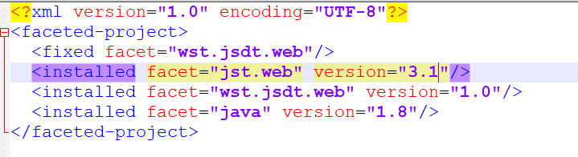
Criando novo projeto Web
Configuração de versão
Abra o diretório do projeto, localize e edite o arquivo:
/NomeProjeto/.settings/org.eclipse.wst.common.project.facet.core.xml
Em jst.web, altere a versão para 3.1
Salve o arquivo

Slide 45

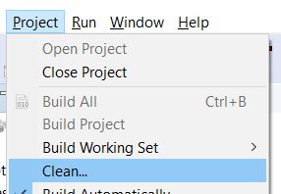
Criando novo projeto Web
Atualizando projeto
Em propriedades, selecione “Refresh”
E no menu “Project”, selecione “Clean”

Slide 46
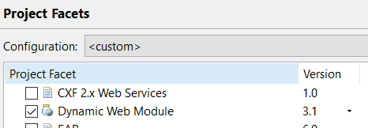
Criando novo projeto Web
Configuração de versão
Em Propriedades
Project Facets -> Alterar versão do Dynamic Web Module para 3.1

Slide 47
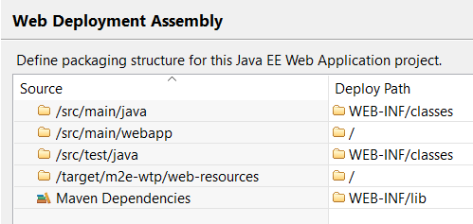
Criando novo projeto Web
Dependências Maven
Em Propriedades
Entre em Deployment Assembly
Se não tiver “Maven Dependencies”:
Adicione: Java Build Path Entries -> Maven Dependencies

Slide 48
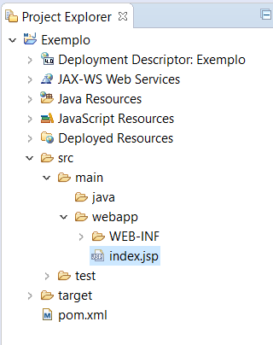
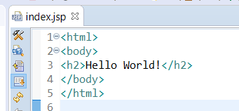
Testando novo projeto Web
O arquivo index.jsp deve ter sido criado por padrão.

Slide 49
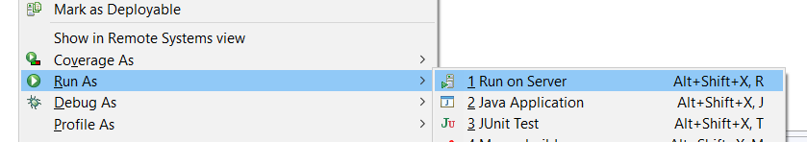
Testando novo projeto Web
Para executar, clique com o botão direito sobre o projeto e vai em “Run As” e “Run on Server”

Slide 50
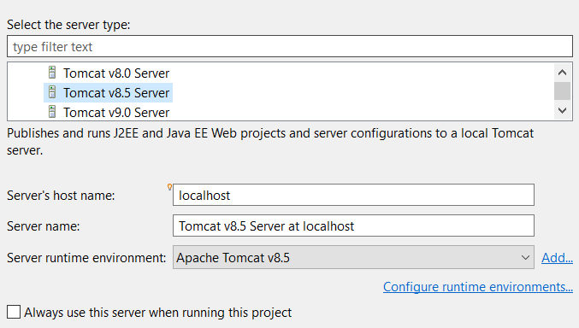
Testando novo projeto Web
Selecione o Tomcat

Slide 51
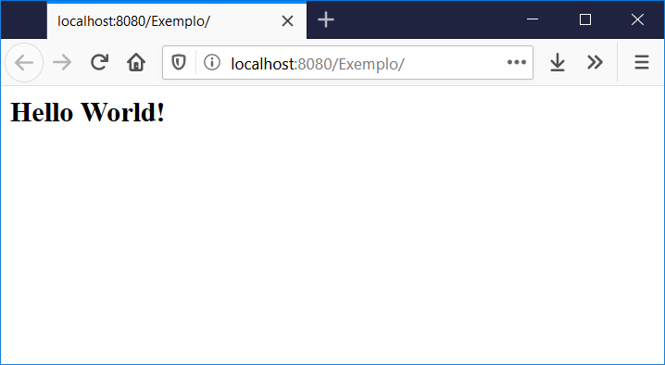
Testando novo projeto Web
Teste no navegador de Internet

Slide 52
Criando novo projeto Web
Baixando PrimeFaces pelo Maven
Abra o arquivo pom.xml
Em <dependencies> adicione:
<dependency>
<groupId>org.primefaces</groupId>
<artifactId>primefaces</artifactId>
<version>8.0</version>
</dependency>

Slide 53
Criando novo projeto Web
Aproveite e adicione as dependências:
<dependency>
<groupId>com.sun.faces</groupId>
<artifactId>jsf-api</artifactId>
<version>2.1.13</version>
</dependency>
<dependency>
<groupId>com.sun.faces</groupId>
<artifactId>jsf-impl</artifactId>
<version>2.1.13</version>
</dependency>
<dependency>
<groupId>javax.servlet</groupId>
<artifactId>javax.servlet-api</artifactId>
<version>3.0.1</version>
</dependency>

Slide 54
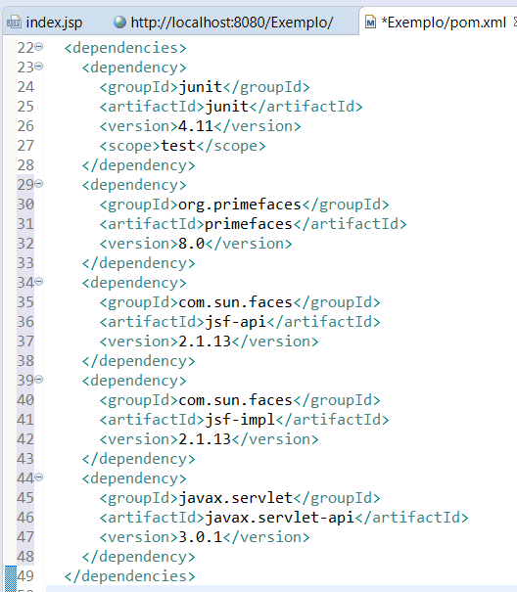
Criando novo projeto Web
pom.xml

Slide 55
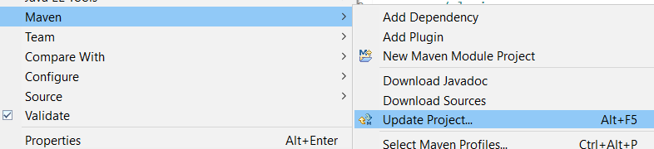
Criando novo projeto Web
Atualize o projeto em Propriedades > Maven > Update Project

Slide 56
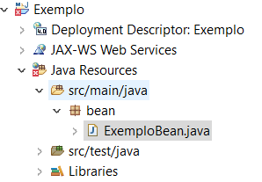
Criando novo projeto Web
Em “Java Resources”, crie um pacote com o nome:
bean
Crie uma nova classe Java do tipo Bean com o nome:
ExemploBean.java

Slide 57
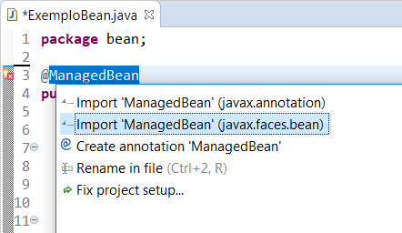
Criando novo projeto Web
ExemploBean
Adicione a anotação @ManagedBean e importe o pacote javax.faces.bean.ManagedBean

Slide 58
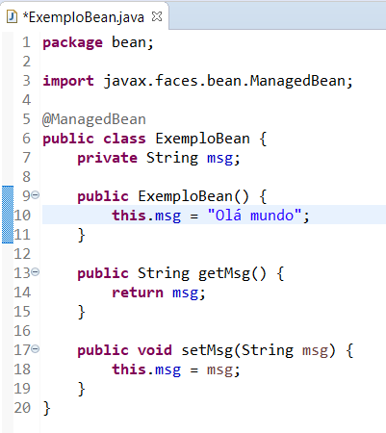
Criando novo projeto Web
ExemploBean
Crie um atributo String com nome “msg” e os métodos get/set

Slide 59
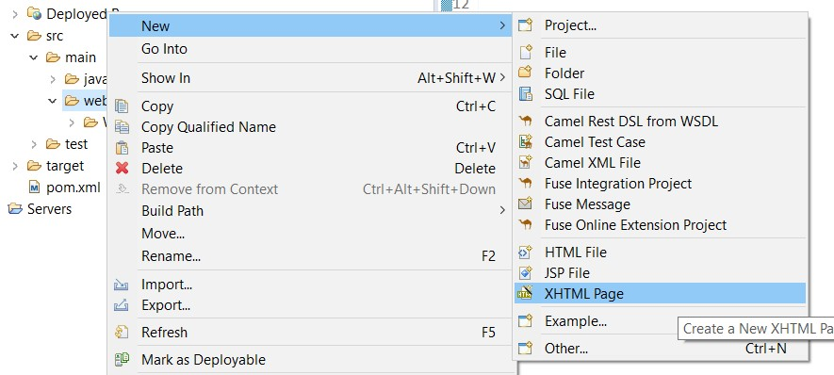
Criando novo projeto Web
No diretório webapp, remova o “index.jsp”
Crie um arquivo “XHTML Page” com nome de ‘index.xhtml”

Slide 60
Criando novo projeto Web
Preencha o “index.xhtml” com:
<!DOCTYPE html PUBLIC "-//W3C//DTD XHTML 1.0 Transitional//EN"
"http://www.w3.org/TR/xhtml1/DTD/xhtml1-transitional.dtd">
<html xmlns="http://www.w3.org/1999/xhtml" xmlns:ui="http://java.sun.com/jsf/facelets" xmlns:f="http://java.sun.com/jsf/core" xmlns:h="http://java.sun.com/jsf/html">
<h:head></h:head>
<body>
<h:outputText value="#{exemploBean.msg}" />
</body>
</html>

Slide 61
Criando novo projeto Web
Em webapp/WEB-INF, abra o arquivo web.xml e substitua por:
Adicione dentro de “web-app”:
<?xml version="1.0" encoding="UTF-8"?>
<web-app xmlns="http://xmlns.jcp.org/xml/ns/javaee" xmlns:xsi="http://www.w3.org/2001/XMLSchema-instance" xsi:schemaLocation="http://xmlns.jcp.org/xml/ns/javaee http://xmlns.jcp.org/xml/ns/javaee/web-app_3_1.xsd" version="3.1">
<display-name>Meu Projeto Web</display-name>
<servlet>
<servlet-name>faces</servlet-name>
<servlet-class>javax.faces.webapp.FacesServlet</servlet-class>
<load-on-startup>1</load-on-startup>
</servlet>
<servlet-mapping>
<servlet-name>faces</servlet-name>
<url-pattern>*.xhtml</url-pattern>
</servlet-mapping>
<welcome-file-list>
<welcome-file>index.xhtml</welcome-file>
</welcome-file-list>
</web-app>

Slide 62
Criando novo projeto Web
Reveja este passo, porque as vezes some e precisa adicionar novamente
Dependências Maven
Em Propriedades
Entre em Deployment Assembly
Se não tiver “Maven Dependencies”:
Adicione: Java Build Path Entries -> Maven Dependencies

Slide 63
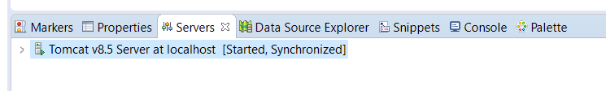
Testando novo projeto Web
Na aba Servers, pare o servidor Tomcat
Para executar, clique com o botão direito sobre o projeto e vai em “Run As” e “Run on Server”

Slide 64
Criando novo projeto Web
Modifique bean/ExemploBean.java adicionando um atributo “dataNascimento” do tipo “Date” (java.util) e os métodos get/set
private Date dataNascimento;
...
public Date getDataNascimento() { return dataNascimento;
}
public void setDataNascimento(Date dataNascimento) { this.dataNascimento = dataNascimento;
}

Slide 65
Criando novo projeto Web
Em index.xhtml, adicione o namespace (dentro da tag html):
xmlns:p="http://primefaces.org/ui
<!DOCTYPE html PUBLIC "-//W3C//DTD XHTML 1.0 Transitional//EN" "http://www.w3.org/TR/xhtml1/DTD/xhtml1-transitional.dtd">
<html xmlns="http://www.w3.org/1999/xhtml" xmlns:h="http://java.sun.com/jsf/html" xmlns:f="http://java.sun.com/jsf/core" xmlns:p="http://primefaces.org/ui">
<h:head>
<meta http-equiv="Content-Type" content="text/html; charset=UTF-8" />
<title>Hello World</title>
</h:head>
<h:body>
<h:outputText value="Teste" />
<h:outputText value="#{exemploBean.msg}" />
<p:outputLabel for="nome" value="Nome:" />
<p:inputText id="nome" value="" />
<p:outputLabel for="data" value="Data de Nascimento:" />
<p:calendar id="data" value="#{exemploBean.dataNascimento}" />
<p:button value="Enviar" />
</h:body>
</html>

Slide 66
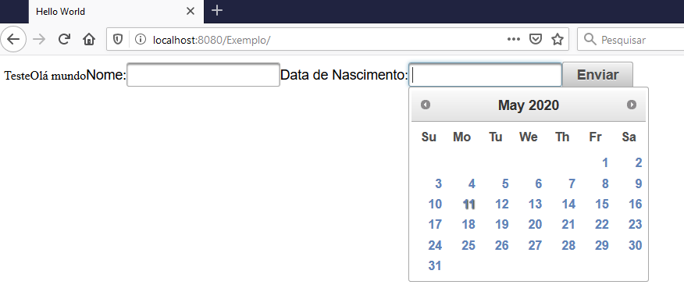
Criando novo projeto Web
Para testar o projeto: Run on Server!

Slide 67


